Slide 2
透视基金经理
巧跟方向
9月27日20:15
李 兴
执业编号:A1120619060002
国家二级理财规划师，曾受邀担任中央电视台CCTV证券咨询栏目嘉宾。从业十余年，历经多轮牛熊转换，对A股市场具有丰富的认知经验，以及稳定获利的技术能力和心态管理能力。

Slide 3
0 1
机构“带头大哥”在买什么？
0 2
挖掘机构持仓排序中的秘密！
0 3
机构合力控盘的机会如何把握！

Slide 4
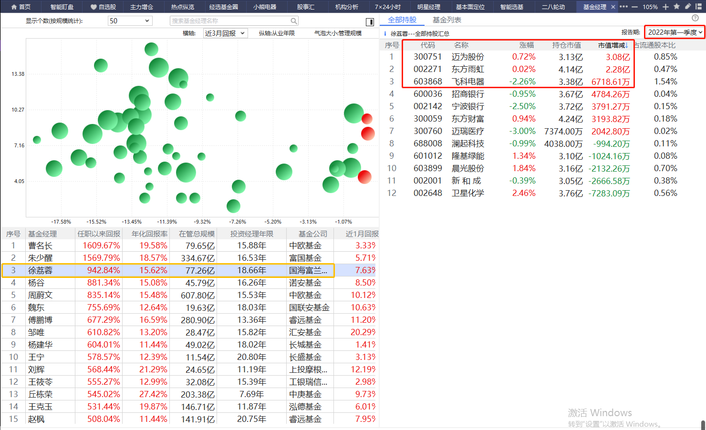
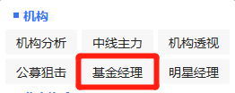
狙击经理调仓
基金经理

Slide 5
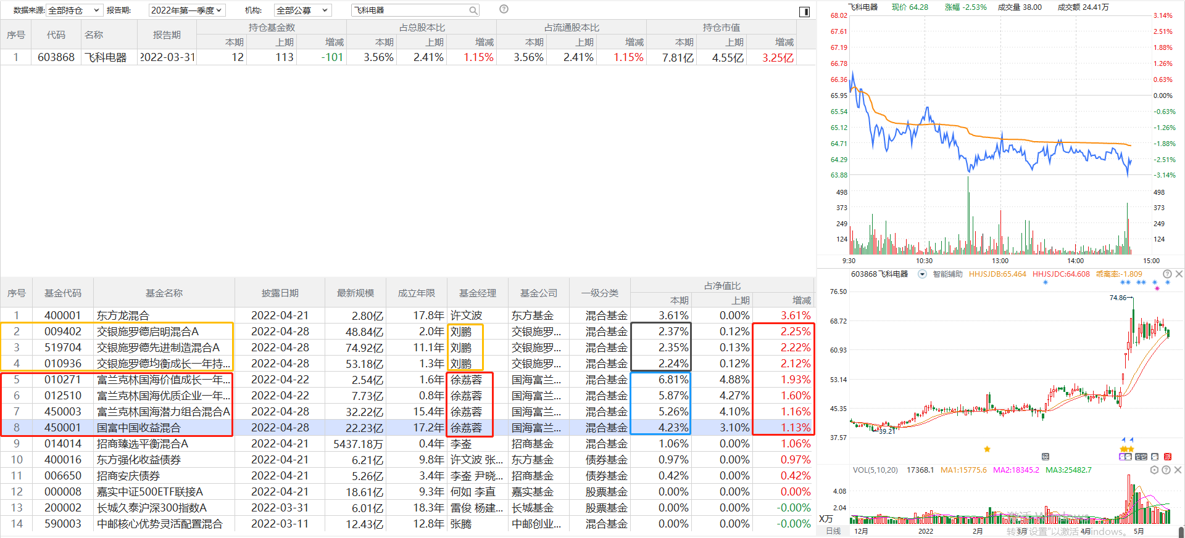
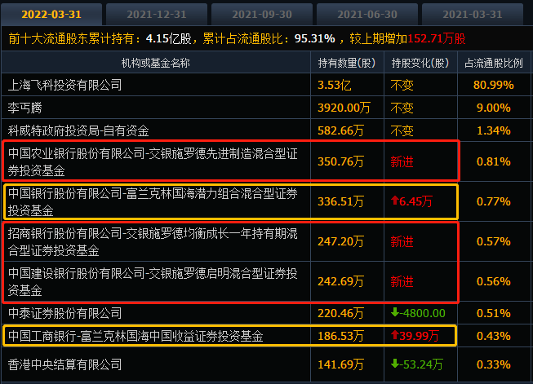
狙击经理调仓
公募狙击

Slide 6
狙击经理调仓

Slide 7
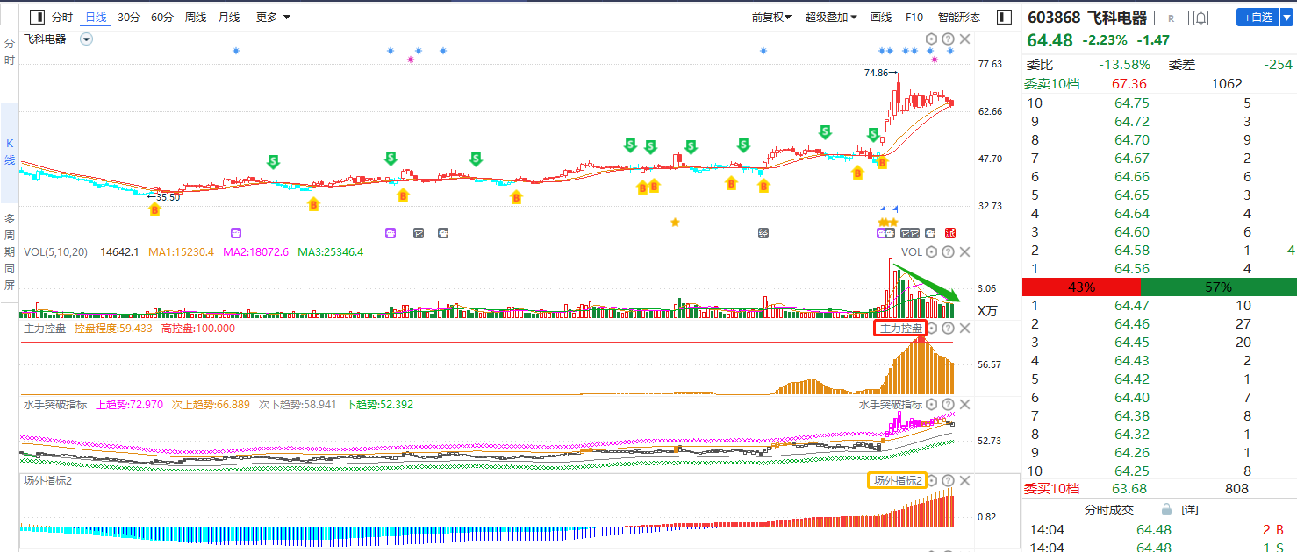
狙击经理调仓（2022.5月）

Slide 8
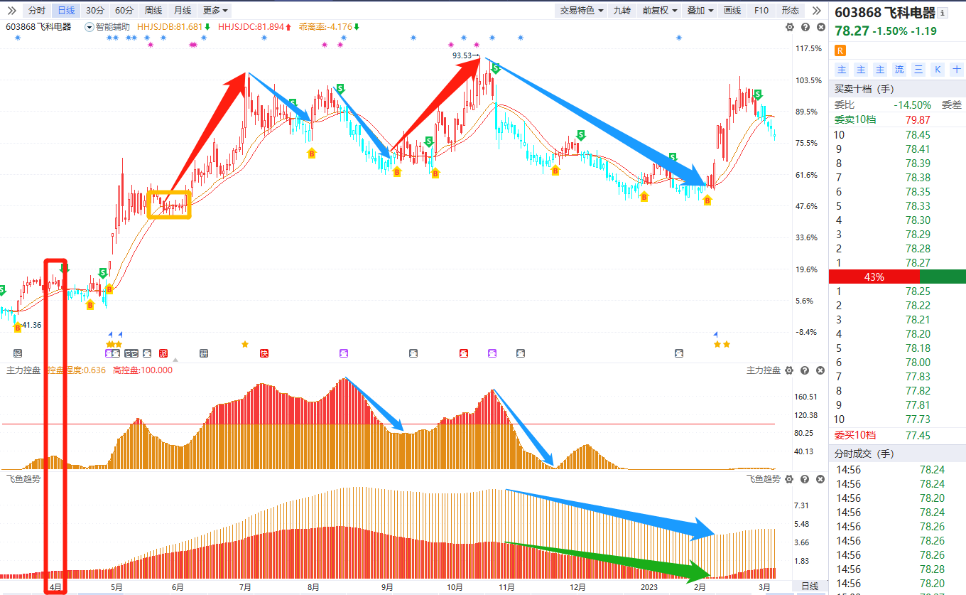
狙击经理调仓
基金季报在每个季度结束之日起十五个工作日内，编制完成基金季度报告，并将季度报告登载在指定报刊和网站上。
比如，一季报一般在4月1日至4月15号公布、二季报一般在7月1号至7月15号公布、三季报在10月1日至10月15号公布、四季报在1月1号至1月15号公布，具体时间以基金官网公布为准。

Slide 9
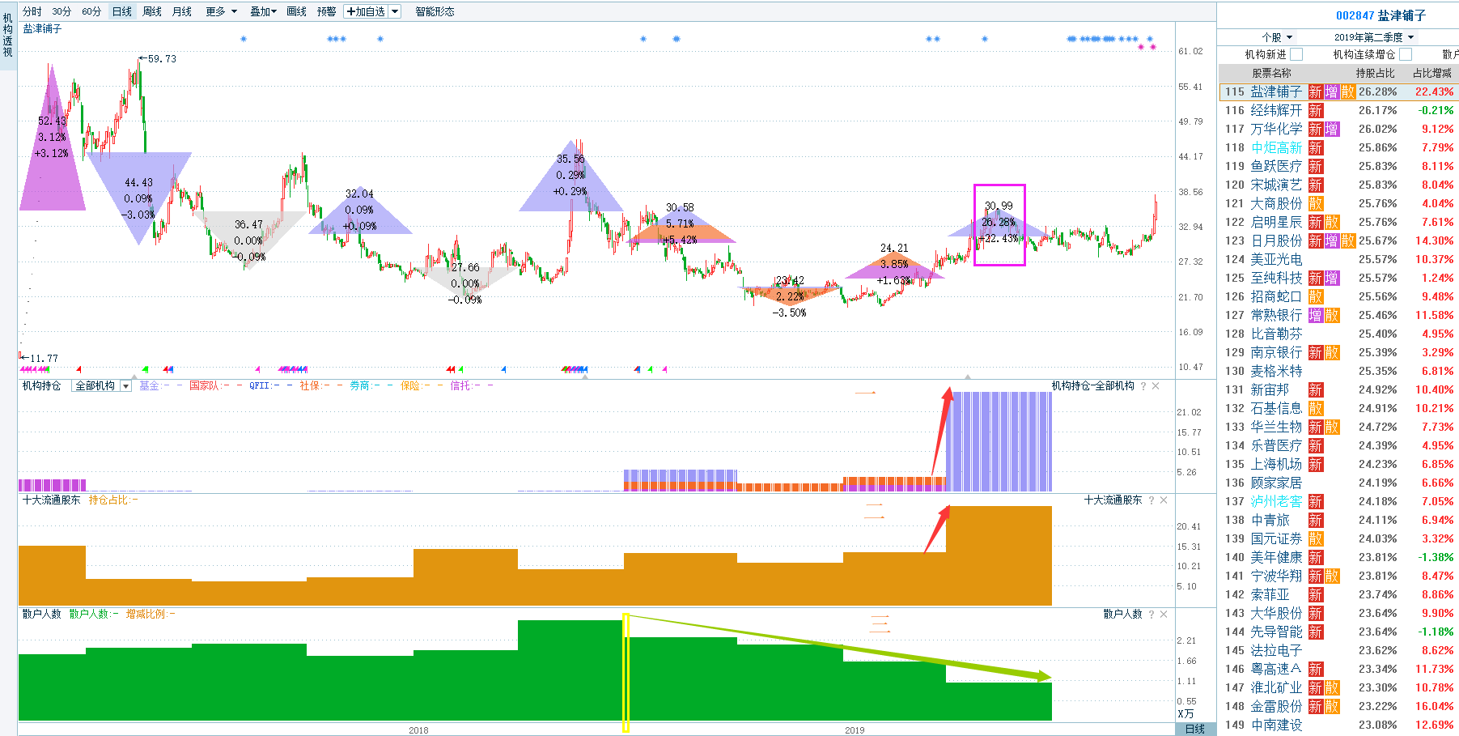
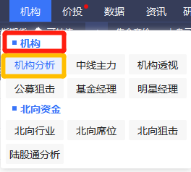
机构分析

Slide 10
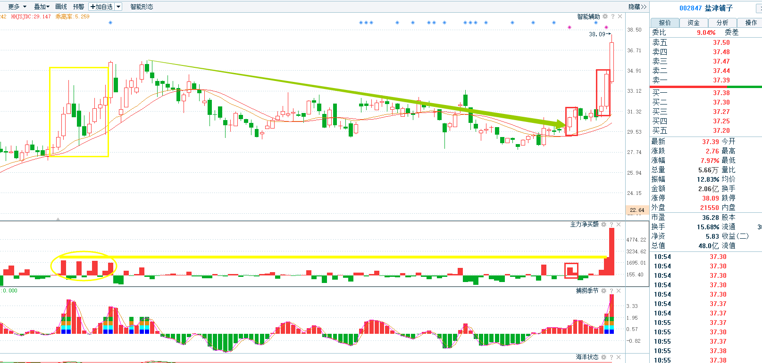
机构分析

Slide 11
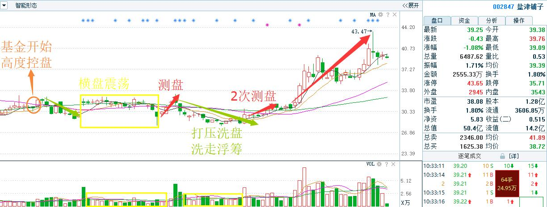
机构分析
主力在做图形
要么技术高超
或者结合
主力控盘
主力净买额
越过震荡平台，筹码-底部锁筹

Slide 12
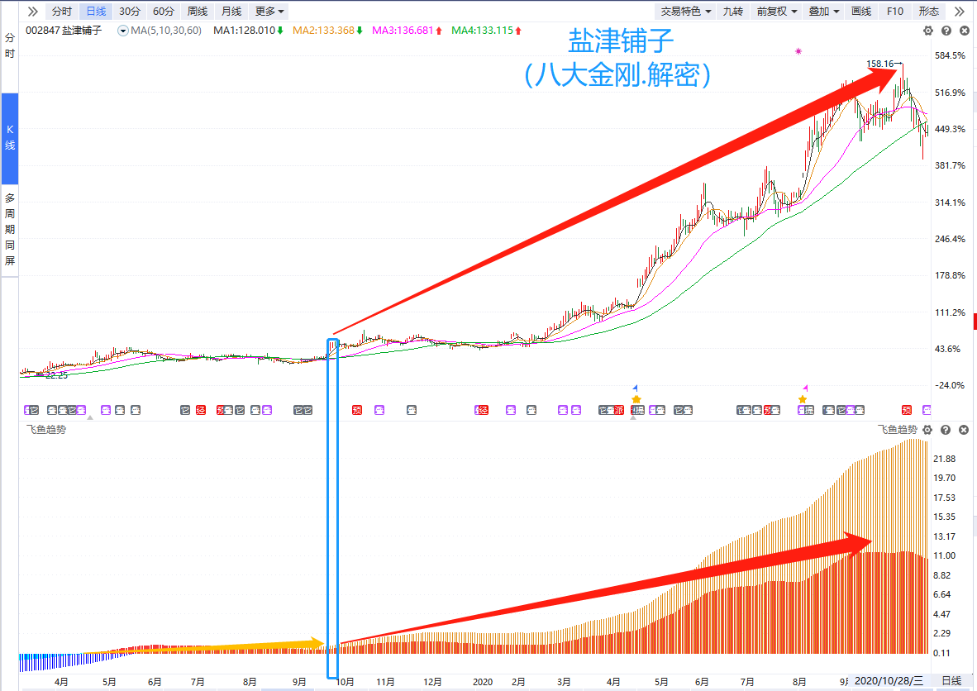
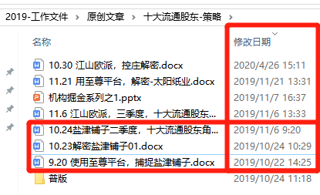
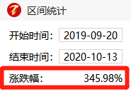
机构分析

Slide 13
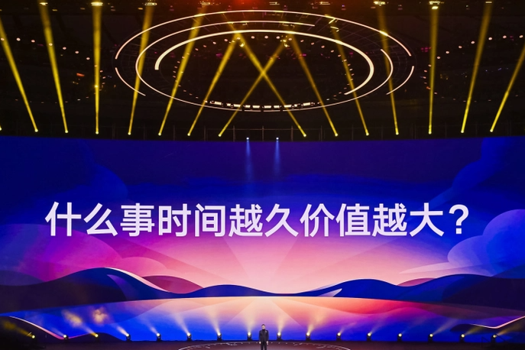
机构分析
机构分析-要点
1.机构增持
2.散户数量减少
3.机构出现“换庄”，
不是解禁导致的。
4.公司基本面（F10）！
5.主力净买额+主力控盘
6.每年每季度数据都筛选，加入“鱼池”持续观察，
符合技术条件-捞出吃鱼。
7.和时间做朋友。
8.切换思维，换主力思维！

Slide 14
标题标题标题标题

